Slide 1
Многопользовательский чат
“ComForm”
Центр «Солнечный»
Авторы:
Рулев Денис Игоревич, МТУСИ, БФИ1701
Руководитель:
Фатхулин Тимур Джалилевич
Москва 2019-2020 г.

Slide 2
Цели работы:
Получить практический опыт программирования в среде разработки Borland Delphi 7.0
Создать многопользовательский чат
Получить опыт работы с СУБД через компоненты Delphi

Slide 3
Задачи:
Реализовать передачу данных с использованием сетевых протоколов
Изучить компоненты Delphi для работы с БД
Реализовать обмен текстовыми потоками программ в реальном времени
Разработать структуру баз данных и связей между таблицами
Реализовать программу-сервер и программу-клиент

Slide 4
Основные проблемы
Организация «общения» программы-сервера и программы-клиента
Организация оптимальной структуры БД
Разработка эффективной структуры данных для ответов на запросы программы-клиента

Slide 5
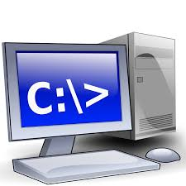

Поток данных
Mike
Запрос <Вход>
Логин:Kuku
Пароль:Kuku2
Ответ<Вход>
Буфер: Name(Administrator); History; OnlineUsers:Mike;
Результат:Успешно
Ответ<Вход>
Буфер: Name(Mike); History; OnlineUsers;
Результат:Успешно
Administrator
Запрос <Вход>
Логин:admin
Пароль:1337
Поток данных

Slide 6
Поток данных
Происходит запись в БД
Mike
Запрос <Сообщение>
Кому:PUBLIC
Текст:Привет!
Запрос <Сообщение>
Кому:PUBLIC
Текст:[12:48:21]Mike: Привет!
Запрос <Сообщение>
Кому:PUBLIC
Текст:[12:48:21]Mike: Привет!
Administrator
Поток данных

Slide 7
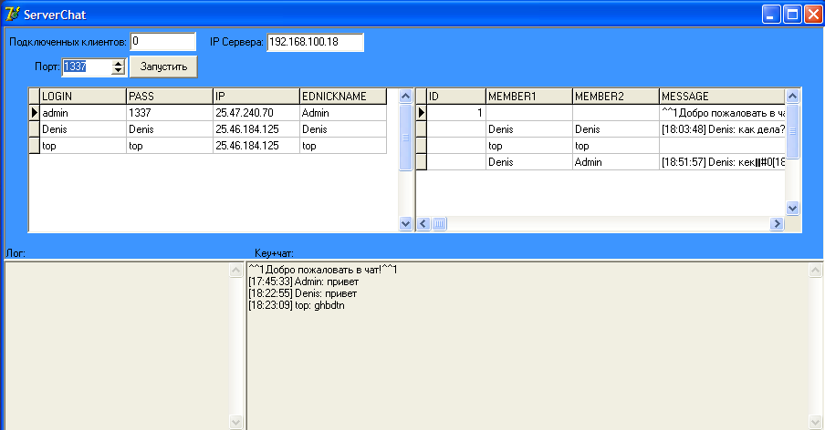
Программа-сервер

Slide 8
Программа-сервер
Основные функции сервера:
Регистрация и идентификация пользователей
Создание приватных бесед между двумя пользователями
Определение активных на данный момент пользователей в чате
Хранение и обработка посылаемой информации

Slide 9
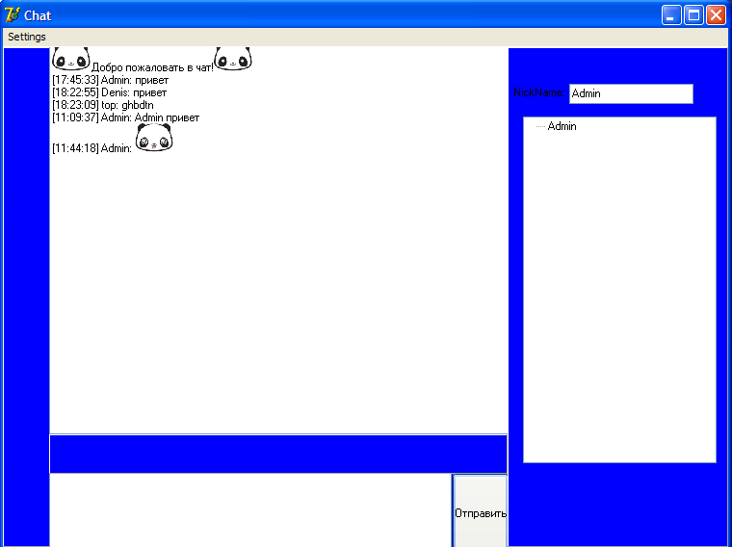
Программа-клиент

Slide 10
Программа-клиент:
Функции программы-клиента:
Получение и отправка сообщений
Организация диалога с пользователем

Slide 11
Выводы:
В ходе работы над проектом были получены следующие результаты:
Создана программа-сервер и программа-клиент;
Изучены среда разработки Delphi 7 и принципы работы с СУБД Firebird;
Получен практический опыт работы с СУБД Firebird через компоненты Delphi
Изучен язык для работы с СУБД SQL

Slide 12
Достоинства программы:
Отправка сообщений оффлайн пользователям
Многопоточность
Довольно небольшой объем программы, который не требует дополнительного ПО
Долговременное хранение информации на сервере

Slide 13
Ближайшие перспективы:
Разработка видео и аудио передачи
Добавление возможности передачи файлов
Разработка шифрования передаваемой информации

